Slide 1
安卓发展过程讨论
Godplayer

Slide 2
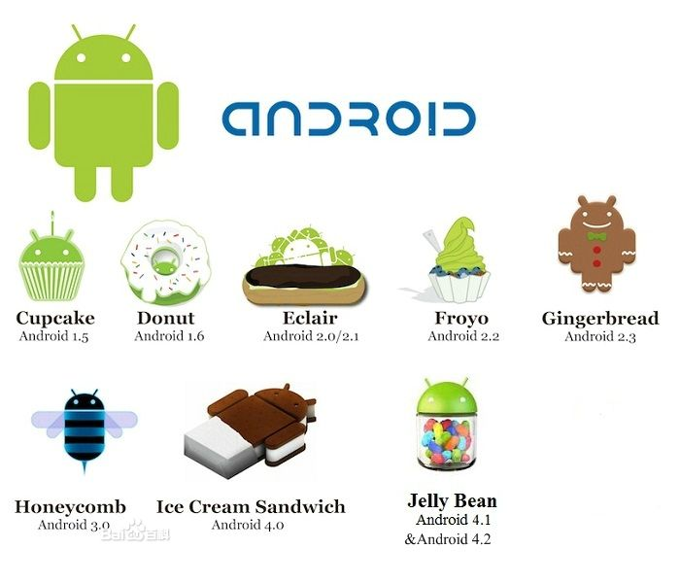
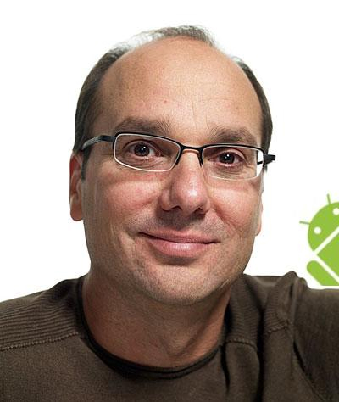

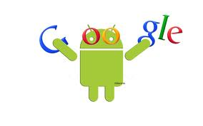
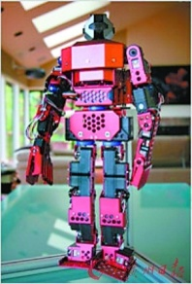
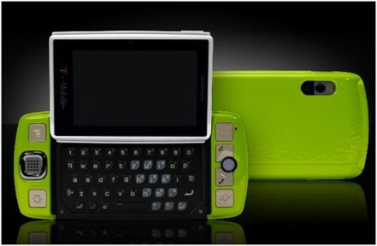
Android简史
Andy Rubin
苹果 1990 桌面系统Quadra和历史上第一个软件Modem
微软 1997 机器人
Danger 2000 sidekick
Android 2003 一款对所有软件开发者开放的移动平台
Google 2005 Android

Slide 3
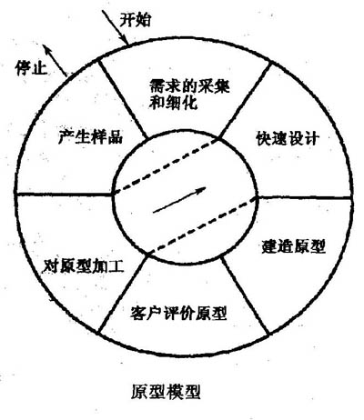
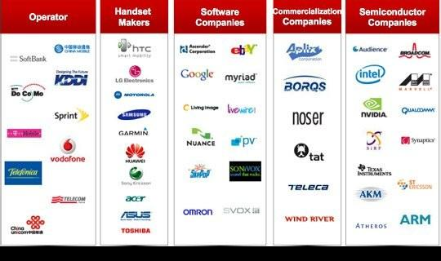
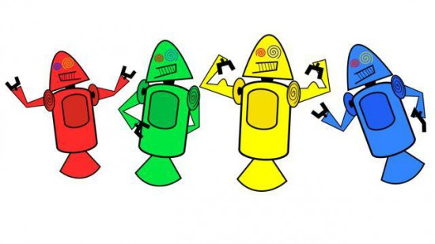
安卓软件过程
初期：原型模型
成立“开放手持设备联盟”（OHA）
内测版本“阿童木”和“发条机器人”

Slide 4
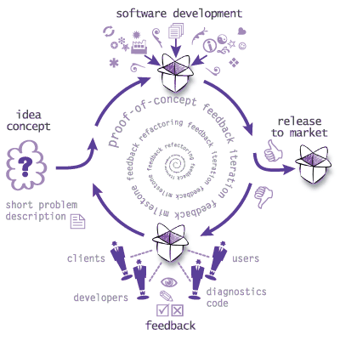
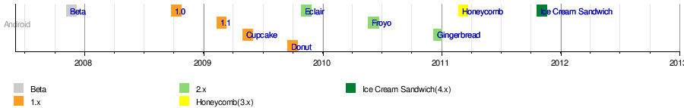
安卓软件过程
发布：敏捷开发
发布周期间隔短
跟随客户需求变化
OHA紧密联系客户和设计人员

Slide 5
新方法学
作者：Martin Fowler
介绍敏捷性软件开发方法
重点：
适应性
以人优先
你得在这两种方法中作选择：基于测度的管理，或是委托式管理。基于测度的管理是非常适合简单的、重复性的工作，知识要求低并且易于测度输出 －－ 这恰恰与软件开发相反。

Slide 6
printf(“谢谢！”);

